Slide 1
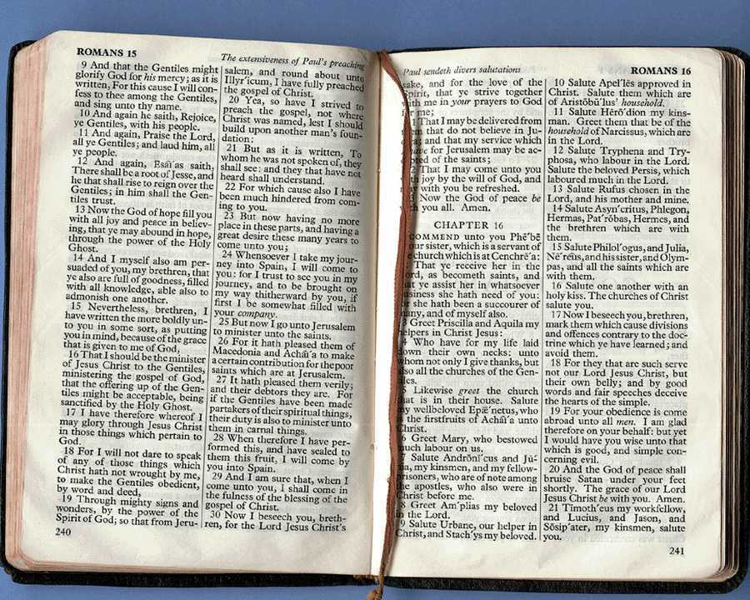
တရားဟောခြင်းအတတ်ပညာ သမ္မာကျမ်းစာ အနက်ဖွင့်ခြင်းအတတ်ပညာ
Dr ရက်ခ် ဂရီဖိတ်၊ စင်္ကာပူဓမ္မကောလိပ် • BibleStudyDownloads.org
Notes:
Welcome & thanks

Slide 2
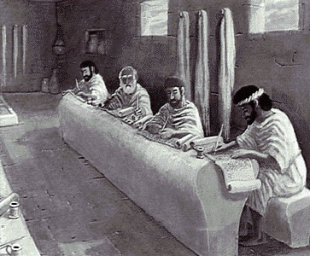
အနက်ဖွင့်ခြင်း၏ အကျိုးနှင့် အကြောင်း

Slide 3
“နောက်တစ်ပတ် ခရီးထွက်မည်”
ဘယ်လိုသွားမှာလဲ
ကား
ရထား
ဘတ်စ်ကား
လေယာဉ်
တက္ကစီ
ခြေလျင်
မိမိသွားလိုသောနေရာအပေါ် မူတည်သည်

Slide 4
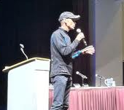
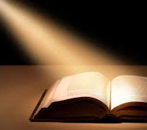
“ဖွင့်ဆိုချက် တရားဟောချက်ကို ဟောမည်”
သို့သော် ထိုအရာက ဘာလဲ
အနက်ဖွင့်ရှင်းလင်းချက်လား
ဖျော်ဖြေရေးလား
ကျမ်းစာသင်ခန်းစာလား
စိတ်ပြင်းပြခြင်းလား
အားလုံး သဘောပေါက်သော ဖွင့်ဆိုချက်လိုအပ်သည်

Slide 5
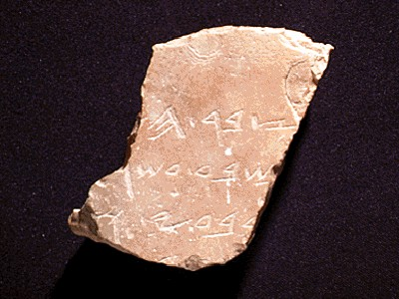
တရားဟောချက်ပေါ်လွင်အောင် ဘယ်လိုလုပ်မလဲ
1
“ဖွင့်ပြသောတရား ဟောချက်သည် စာအုပ်၏အမှန်တရား နှင့်အသုံးဝင်ပုံတို့ကို အစည်းအဝေး၌ဦး ဆောင် ဖော်ပြ ပေးသောနည်းလမ်း ဖြစ်သည်။ "
အဓိပ္ပာယ်ဖွင့်ဆိုချက်များ
ဝေါတာ၊လာဖင် NT ဖော်ပြချက် ၊ ၆

Slide 6
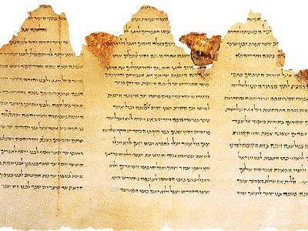
အသေးစိတ် အဓိပ္ပာယ်ပိုမိုဖွင့်ဆိုခြင်း…
1
“ဖွင့်ပြသောတရားဟောခြင်းသည်နှုတ်ကပတ်တော်၏ဆက်စပ်မှု၊သမိုင်းမှကောက်နုတ်ချက်နှင့်တုန့်ပြန်မှု၊သဒ္ဒါနည်းလမ်းကျမှု၊စာအုပ်ထဲရှိစကားဆက်များ လေ့လာရာ၌စာပေတတ်ကျွမ်းမှုတို့ကိုကြော်ငြာခြင်း (သို့)ဆက်စပ်ပေးခြင်းဖြစ်သည်။ဆိုလိုသည်မှာရှေးဦးစွာဝေငှသူ၏အသက်တာအထဲ၌သန့်ရှင်း သောဝိညာဉ်တော်ခွန်းအားဖြင့်အသုံးပြုပြီးသူ၏အ စည်းအဝေး၌ဟောပြောသောအတွေ့အကြုံအပေါ် တွင်သက်ရောက်စေခြင်းဖြစ်သည်။ " (ရိုဗင်စန်၊၂၀ ၊ သူ၏တရားဟောပွဲတစ်ခုမှကောက်နှုတ်ထားသည်။)

Slide 7
အနက်ဖွင့်ခြင်း၏ ထူးခြားသော လက္ခဏာများ
1
ကျမ်းစာ၏ ပထမစာပိုဒ် ရှင်းလင်ချက်များ
လာဖင်, ၆-၇
Notes:
E.g., 1 Cor 13:1-7
Reference to other Scriptures is subordinate to the exposition of the main passage

Slide 8
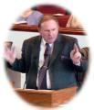
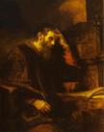
အနက်ဖွင့်ခြင်း၏ ထူးခြားသော လက္ခဏာများ
၁
စာရေးသူ၏ ရည်ရွယ်ချက်ကို ယုံကြည်လေးစားရမယ်
=
လာဖင်, ၆-၇
Notes:
Neh 8:8
Luke 4:16-22 on Isa. 61:1-2
The text is not a box of candy from which one selects his favorite treats. It is the Word of God, which has come to us to be master, not servant.
For example, preaching leadership principles from Nehemiah 1—2 misreads authorial intent.
You can preach a biblical message from the wrong verse!
In other words, you can be held by a great theology so that you preach truth, but it may not be the message of the particular passage before you.

Slide 9
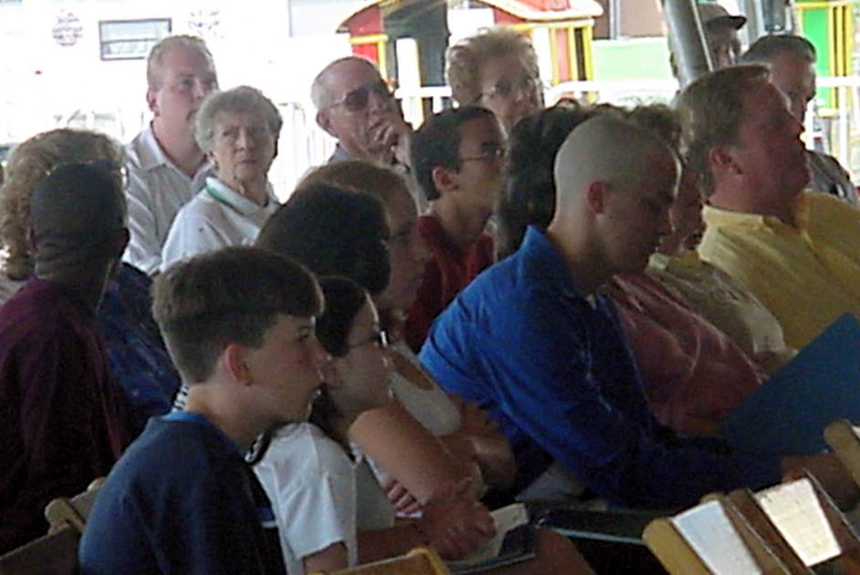
အနက်ဖွင့်ခြင်း၏ ထူးခြားသော လက္ခဏာများ
၁
ပေါင်းစည်းညီညွှတ်မှု
ကျယ်ပြန့်တဲ့ စိတ်ကူး
မူရင်းစာရဲ့ စိတ်ကူး
လာဖင်, ၆-၇
Notes:
True exposition expounds the one, central idea of the text called the Big Idea (homiletical idea or main idea or synthetic statement). Real exposition is not a series of exegetical comments, unrelated truths, or a cute outline that gives a survey of a passage

Slide 10
အနက်ဖွင့်ခြင်း၏ ထူးခြားသော လက္ခဏာများ
၁
လှုပ်ရှားမှုနှင့် ဦးတည်ချက်
၁။ ကျယ်ပြန့်တဲ့စိတ်ကူးနှင့်ဆက်စပ်
၂။ ကျယ်ပြန့်တဲ့စိတ်ကူးနှင့်ဆက်စပ်
၃။ ကျယ်ပြန့်တဲ့စိတ်ကူးနှင့်ဆက်စပ်
သတ်မှတ်ထားတဲ့ကျယ်ပြန့်တဲ့စိတ်ကူး
ကျမ်းစာသားရဲ့ စိတ်ကူး
လာဖင္, ၆-၇
Notes:
brings the hearers towards the same point made by the author. The message does not simply state the main idea over and over without some design that brings the listeners along in truth

Slide 11
အနက်ဖွင့်ခြင်း၏ ထူးခြားသော လက္ခဏာများ
၁
အသုံးဝင်ပုံ
နားထောင်သူများကဘာကို…
သိသည်
ခံစားသည်
ပြုလုပ်သည္
မူရင္းစာရဲ ႔စိတ္ကူး
လာဖင်, ၆-၇
Notes:
It relates biblical truth to the listener's life in line with the original purpose, meaning, or function of the text.
Application must first be applied to the preacher's life to be effective exposition
----- Meeting Notes (7/5/12 10:55) -----
Preaching without application is like making a car but forgetting to put the tyres on! It is "where the rubber meets the road" in this sense, for the sermon will go nowhere without application.

Slide 12
ထူးခြားသော လက္ခဏာများ၏ အချုပ်
1
အနက်ဖွင့်ခြင်းဆိုသည်မှာ…. | အနက်ဖွင့်ခြင်းဖြစ်သည့်အရာ….
သမ္မာကျမ်းစာ၏ ကျမ်းချက်များစွာမှ ဟောပြောခြင်း မဟုတ်ပါ | ကျမ်းပိုဒ်တစ်ပိုဒ်ကို အာရုံစိုက်ခြင်းဖြစ်သည်
ကျမ်းစာသားမှ မိမိပြောလိုသည့်အရာကို ရွေးချယ်ပြောဆိုခြင်း မဟုတ်ပါ | ကျမ်းရေးသူမှတစ်ဆင့် ဘုရားသခင် ပြောသည့်အရာကို ပိုင်းခြားသိမြင်ခြင်းဖြစ်သည်
ကျမ်းချက်များကို တစ်ပိုဒ်ပြီးတစ်ပိုဒ် ရှင်းလင်းမှတ်ချက်ပေးခြင်းများ(သို့) ကျမ်းပိုဒ်ကို ပုံစာရေးထားသည့် ဆန်းစစ်ချက်မဟုတ်ပါ | အဓိက စိတ်ကူးတစ်ခုတည်းကို အာရုံစိုက်ခြင်းဖြစ်သည်
ဦးတည်ချက်မရှိသော ရှင်းလင်းချက် မဟုတ်ပါ | ရည်ရွယ်ချက်ပန်းတိုင်တစ်ခုအတွက် ရွေးချယ်ထားသော၊ ဆက်စပ်မှုရှိသည့် မှတ်ချက်မျာဖြစ်သည်
တုံ့ပြန်အဖြေပေးရန်မလိုအပ်သည့် ရှင်းပြချက်မဟုတ်ပါ | ကျမ်းစာသားကို လက်တွေ့ဘဝနှင့် ဆက်စပ်မှုရှိစေသည့် ရှင်းပြချက်ဖြစ်သည်
သမ္မာကျမ်းအုပ်တစ်အုပ်မှ ဟောပြောခြင်းမဟုတ်ပါ | (အကြောင်းအရာအစဉ်မှ မဟုတ်လျှင်ပင်) ကျမ်းစာသားကို ဟောပြောခြင်းဖြစ်သည်
Notes:
Summary: So then, what is expository preaching and what is it not?

Slide 13
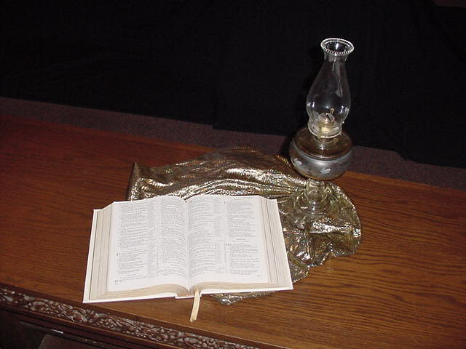
အနက်ဖွင့် တရားဟောချက်သည် အဘယ်ကြောင့် အရေးကြီးသနည်း
2

Slide 14
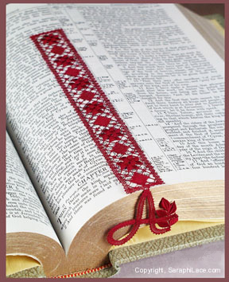
က. အနက်ဖွင့်ခြင်းသည် ဘုရားသခင်၏ အလိုတော်ကို ပြသသည့် အမှားကင်းသော ကျမ်းစာသားတစ်ခုပေါ် အခြေပြုသည်။
၂
ယုံကြည်သူ၏ ဆုတောင်းဝတ်ပြုသော အသက်တာထဲမှာ
မိသားစုထဲမှာ
အလုပ်ထဲမှာ
သမ္မာကျမ်းစာလေ့လာမှုများတွင် (ဤတစ်ခုအပါအဝင်)
Notes:
The more we preach from Scripture, the less false teaching we will have.
We have only ONE inerrant book! Why preach other things?

Slide 15
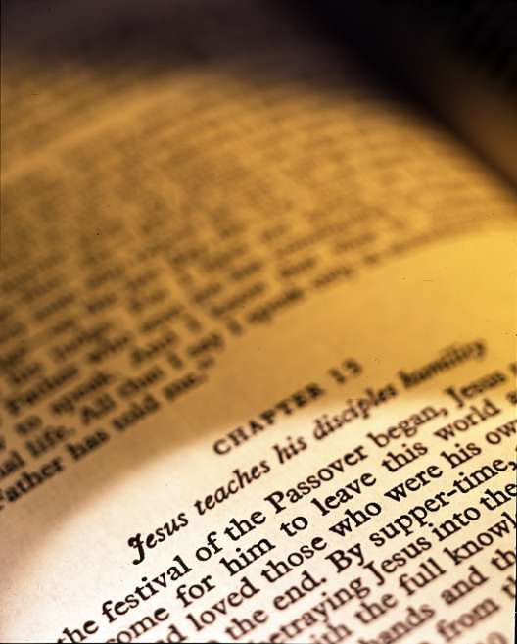
ခ။ အနက်ဖွင့်ခြင်းဟူသည်မှာ သန့်ရှင်းသော ဝိညာဉ်တော်က ရွေးချယ်ထားသည့် အပြင်အဆင်ဖြင့် ဘုရားနှုတ်ကပတ်တော်ကို သွန်သင်ခြင်းဖြစ်သည်။
၂
“မိမိပြောလိုသည့်အရာကို ကျမ်းစာသားဖြင့် သက်သေပြခြင်း” ကို သတိဖြင့် တားဆီးကာကွယ်ခြင်း
မမှန်ကန်သည့် “ကိုးကားကျင့်သုံးမှုများ“ကို သတိဖြင့် တားဆီးကာကွယ်ခြင်း
Notes:
God's Word is much more effective than the best of man's sermons to affect people's will and meet their needs.
"The type of preaching that best carries the force of divine authority is expository preaching" (Robinson, 19).

Slide 16
ဂ။ အနက်ဖွင့်ခြင်းတွင် ပင်ကို အခွင့်အာဏာနှင့် တန်ခိုး ရှိသည်
2
Notes:
Isaiah 55:10-11
----- Meeting Notes (7/5/12 11:23) -----
As water comes from God and blesses the earth, so God's Word comes from him and blesses his people.

Slide 17
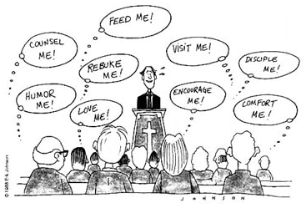
ဤကာတွန်းကို သင် ဘယ်လို အနက်ဖွင့်ဆိုမလဲ
အစာကျွေးပါ
တိုင်ပင်ဆွေးနွေးပေးပါ
ကျွန်ုပ်ဆီ လာလည်ပါ
ကျွန်ုပ်ကို တပည့်တော်ဖြစ်စေပါ
ကျွန်ုပ်ကို ပြစ်တင်ကြိမ်းမောင်းပါ
ကျွန်ုပ်ကို ရယ်အောင်လုပ်ပါ
ကျွန်ုပ်ကို ခွန်အားပေးပါ
ကျွန်ုပ်ကို ချစ်ပါ
ကျွန်ုပ်ကို နှစ်သိမ့်ပါ
Notes:
Any kind of preaching is tough today!
Yet it still has inherent authority and power when it preaches God’s Word!

Slide 18
ဃ.ဖွင့်ဆိုချက်ဟောပြောခြင်းသည် နှုတ်ကပတ်တော် ကြားနားသူတို့၏ အာရုံကို စေ့ဆက်ပေးသည်
2
အဝတ်အထည်
နေ့လည်စာ
ကလေးများ
Notes:
By teaching his people how to get answers from Scripture itself, the pastor frees himself up from always being the authority.
Expository sermons remind people that the final authority is the Bible—not the preacher!

Slide 19
ဘုရားသခင်၏စကားတော်သည်ဘာကြောင့်အလွန်အရေးပါသလဲ
ထိုကျမ်းစာရှိသမျှသည်ဘုရားသခင်မှုတ်သွင်း တော်မူသောအားဖြင့်ဖြစ်၍၊ဘုရားသခင်၏ လူသည်စုံလင်သောသူ၊ကောင်းသောအမှုအ မျိုးမျိုးတို့ကိုပြုစုခြင်းအလိုငှါပြင်ဆင်သောသူ ဖြစ်မည်အကြောင်း၊သြဝါဒပေးခြင်း၊အပြစ်ကို ဖော်ပြခြင်း၊ဖြောင့်မတ်စွာပြုပြင်ခြင်း၊တရားကိုသွန် သင်ခြင်းကျေးဇူးများကိုပြုတတ်၏။
၂တိ ၃း၁၆-၁၇

Slide 20
ဘုရားသခင်စကားတော်၏အဖြေလေးမျိုး
၂
အပြစ်ဖော်ပြခြင်း
အမွားျပဳျပင္ျခင္း;
သင်ပြခြင်း
သွန်သင်ခြင်း
(ဖြောင့်မတ်ခြင်းအထဲ၌)
၂တိ ၃း၁၆-၁၇
Notes:
If you preach sequentially through the Bible, you will have the divine balance in these four areas:
Teaching tells people how to walk God's road
Rebuking tells them when they get off the path
Correcting shows how to get back to the right way
Training in righteousness is the result of the cycle of teaching, rebuking and correcting over and over.

Slide 21
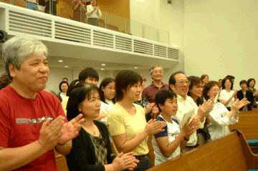
င. ဖွင့်ပြခြင်းသည်လူတွေ အမှန်တကယ် လိုအပ်နေတဲ့ ဝိညာဉ်ရေး အစာအစားနှင့် တွေ့ ဆုံစေတယ်။
၂
Notes:
Good expository preaching does not impress the congregation; it feeds them.

Slide 22
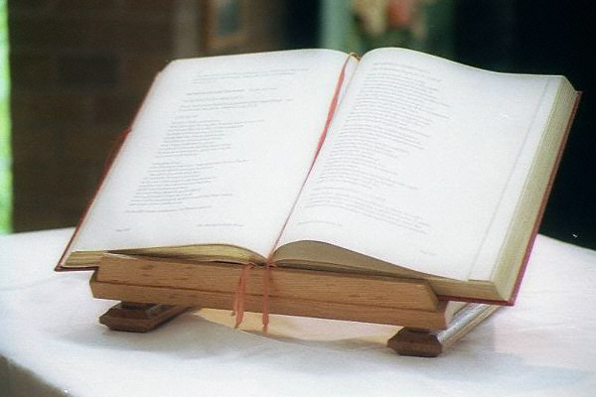
စ. ဖွင့်ဆိုခြင်းသည်သမ္မာကျမ်းစာကို လွဲမှား စွာအဓိပ္ပာယ်ဖွင့်ဆိုခြင်း၏ဆန့်ကျင်မှုမှ ကာကွယ်သည်။
၂
စကားဆက်
စကားဆက်
မူရင်းစာသား
စကားဆက်
စကားဆက်
Notes:
"Spiritualizing" (drawing a spiritual lesson while ignoring the actual meaning of a passage) is more difficult to fall into when one preaches from a single text than when the pulpit hits at verses all over the Bible.

Slide 23
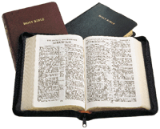
ဆ။ ဖွင့်ဆိုခြင်းသည် ကျမ်းစာ တစ်အုပ်လုံးကို အကောင်း ဆုံးဟောပြောစေသည်
2
၂၀၁၅ ဝေငှချက်
၂၀၁၃ ဝေငှချက်
၁ ပတ်
၄ ပတ်
၂ ပတ်
၅ ပတ်
၂၀၀၈ ဝေငှချက်
၃ ပတ်
၆ ပတ်
၂၀၀၉ ဝေငှချက်
ဖွင့်ပြခြင်း
ဟောပြောချက်အများဆုံး
၂၀၁၁ ဝေငှချက်
၂၀၁၂ ဝေငှချက်
ဂလာတိလူများ
ဂလာတိလူများ
၂၀၁၀ ဝေငှချက်
၂၀၁၄ ဝေငှချက်
၂၀၁၇ ဝေငှချက်
၇ ပတ်
၁၀ ပတ်
၂၀၁၆ ဝေငှချက်
၈ ပတ်
၁၁ ပတ်
၉ ပတ်
၁၂ ပတ်
Notes:
In a 10 year period, topical preaching might at best hit a third of the text in these two pages.
Systematic exposition provides a vehicle for people to get to know the big picture of each biblical book and cover every passage.

Slide 24
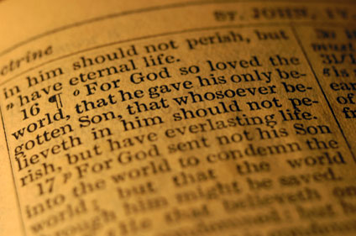
ဇ. ဖွင့်ဆိုခြင်းသည်အချိန်ကုန်သက်သာစေပြီး ဟောရမည့်အချက်ကို ဆုံးဖြတ်ရန်မလို။
2
“ဘုရားသခင်၊ ဒီတပတ်ဘာအ
ကြောင်းပြောရမယ်လဲ?"

Slide 25
ဈ. ဖွင့်ပြခြင်းသည်ယုံကြည်ခြင်းဖြင့်ဟောပြောရန် ထောက်ကူ။
2
ပေးကမ်းခြင်း
တွန်းလှန်ခြင်း
လိင်မှုကင်းရှင်းခြင်း

Slide 26
ည. ဖွင့်ပြခြင်းသည်နေရာလိုက်ဟောပြောခြင်း၏ အန္တရာယ်အချို့မှကျွန်ုပ်တို့ကိုကာကွယ်။
၂
အန္တရာယ်က ဘာလဲ

Slide 27
တရားဟောခြင်း၏ဆိုလိုရင်းအတွက်အန္တရာယ်အချို ့
2
အရပ်ဒေသအလိုက် ဟောပြောခြင်း | ဖြင္႔ျပခ်က္အတိုင္းေဟာျခင္း
ကျမ်းပိုဒ် နှစ်ပိုဒ်အထက် ဟောပြောခြင်း | ကျမ်းအုပ်တစ်ခုတည်းကို ဦးတည်
ဝေငှသူ၏ နမူနာပုံစံ | စာရေးသူကို ကျော်ပြီး ဘုရားသခင် ဘာပြောချင်လဲဆိုတာကို ထိုးထွင်းသိမြင်
ကျမ်းပိုဒ်နှင့် ဆက်စပ်သော အပိုင်းများအတွက် အချိန်မလောက်လျှင် | ဝေငှသူသည်စာအုပ်မှသူ့ရဲ့ပြင်မှုကျမ်းပိုက်နှင့်ဆက်စပ်သောအ ပိုင်းများအတွက်လုံလောက်တဲ့အချိန်ကိုရရှိ
တစ်ဦးချင်းကို တိကျစွာပြောလျှင် ဝေငှသူသည် စွပ်စွဲခံရနိုင်သည် | အကြောင်းအရာတခု(သို့)လူများတို့ကိုဦးတည်ချက်တိကျစွာပြောသည်ဟုဝေငှသူသည်စနစ်တကျ သောကြောင့်စွပ်စွဲခြင်းမခံရ

Slide 28
တရားေဟာျခင္းအ တတ္ပညာ • BibleStudyDownloads.org
အခမဲ့အဘို့ဤတင်ပြချက်
Notes:
Preaching (pr)
Homiletics

Slide 29
Black

